Slide 1

VSLAM实践课程
---VINS-Mono算法介绍
主讲教师：彭晓星
Notes:
大家好，欢迎来到VSLAM实践课程的VINS-Mono算法介绍这一节

Slide 2
01 预备知识
目录
02 总体框架
03 总结与评价
Notes:
本小节将按照以下三个部分依次来进行介绍

Slide 3
01 预备知识
Notes:
首先第一部分 背景介绍

Slide 4
01 预备知识
VIO:视觉＋IMU(惯性测量单元)
视觉：获取图像数据来估计相机运动
IMU：返回被测量物体的加速度和角速度
Notes:
视觉：数据指特征点或像素，对应特征点法和直接法 低频（１５－６０hz）
ＩＭＵ：由加速度计和陀螺仪组成 加速度计采集加速度 陀螺仪采集角速度 高频(>=100hz) 采集后的数据进行处理（比如预积分）之后作为视觉的初始值

Slide 5
01 预备知识
VIO各自的优缺点
 | 优势 | 劣势
视觉 | * 不产生漂移 * 直接测量旋转和平移 | * 单目相机无法解决尺度问题 * 在纹理少的场景无法工作 * 快速运动会导致图像模糊跟踪易丢失 * 动态场景会产生错误匹配
IMU | * 快速响应 * 不受成像质量的影响 * 可估计绝对尺度 | * 易受温度、零偏、振动的影响数据产生漂移 * 低精度IMU积分位姿发散 * 高精度IMU价格昂贵
* IMU适合短时间、快速的运动
* 视觉适合计算长时间、慢速的运动
Notes:
可利用视觉定位信息来估计 IMU 的零偏，减少 IMU 由零偏导致的发散和累积误差；反之，IMU 可以为视觉提供快速运动时的定位。

Slide 6
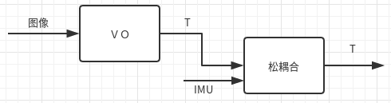
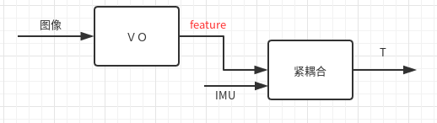
01 预备知识
VIO分类：
将视觉约束加入到联合优化是紧耦合
将视觉约束后的位姿加入到联合优化是松耦合
松耦合
紧耦合

Slide 7
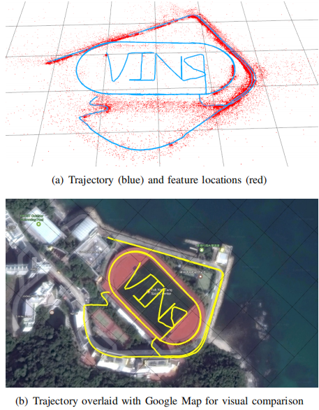
01 预备知识
VINS-Mono是香港科技大学沈劭劼团队在2018年开源的VIO方案。
Notes:
VINS-Mono是香港科技大学沈劭劼团队在2018年开源的单目视觉+IMU 融合的SLAM方案。在当前主流的VIO开源算法中，比如MSCKF\OKVIS等，它具有更高的精度。它在室内以及室外大尺度环境下也能有很好的鲁棒性。该论文也被收录在 IEEE TRANSACTIONS ON ROBOTICS期刊中，代码也托管在github上，在这里我们给出相应的链接。
VINS 紧耦合 优化 Harris+光流 重投影误差 动态初始化 有回环 精度高
《VINS-Mono:A Robost and Versatile Monocular Visual-Inertial State Estimator》 IEEE TRANSACTIONS ON ROBOTICS, VOL,34,NO.4,August 2018
使用IMU预积分与视觉信息构建紧耦合框架，后端采用滑动窗口与优化框架，并且具备自动初始化，在线外参标定，重定位，闭环检测，以及全局位姿图优化功能。
B站效果：https://www.bilibili.com/video/av10813205?from=search&seid=18235934620081647056（室内与室外测试）
https://www.bilibili.com/video/av10813089?from=search&seid=18235934620081647056（AR_demo）测试效果
shen shao jie

Slide 8
02 总体框架
Notes:
接下来是第二部分介绍该算法的总体框架

Slide 9
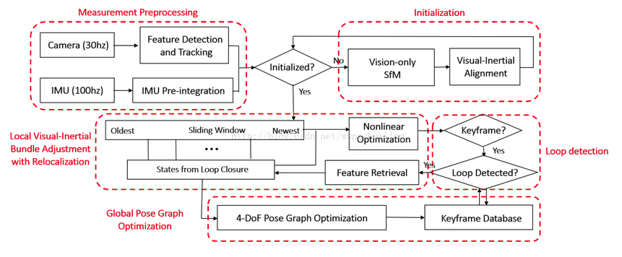
02 总体框架
数据预处理、初始化、后端非线性优化、闭环检测、全局位姿图优化
Notes:
讲一遍流程。。。

Slide 10
02 总体框架
VINS----前端光流跟踪
* 检测Harris角点
* 利用光流法跟踪相邻帧的角点
* 去除异常点
2
2
1
6
3
3
5
5
4
7
第一帧
第二帧
Notes:
数据预处理中包含对相机和IMU的数据处理，相机部分分为一下四步，调用opencv库函数实现图像Harris角点的提取以及利用光流法跟踪相邻帧。通过RANSAC去除异常点，最后将跟踪到的特征点push到图像队列中，并通知后端进行处理。
关键帧的选择机制
１． 平均视差大于某个阈值
２． 跟踪的特征点数量小于某个阈值

Slide 11
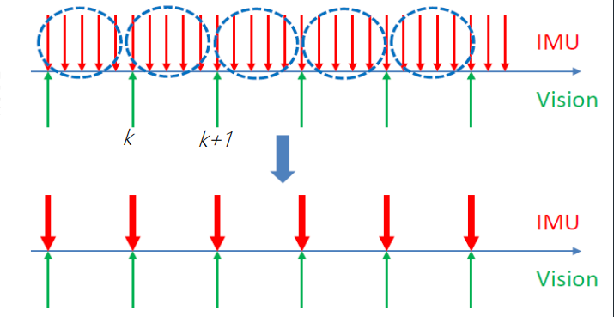
02 总体框架
VINS----IMU预积分
IMU预积分:
1）将IMU数据进行积分，得到当前时刻的位置、速度和旋转（PVQ）
2）计算在后端优化中将用到的相邻帧的预积分增量。
3）计算预积分误差
4）计算IMU预积分误差的Jacobian矩阵和协方差项。

Slide 12
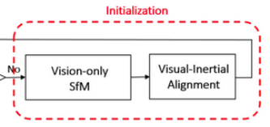
02 总体框架
VINS----初始化
1）利用SFM进行纯视觉估计滑窗内所有帧的位姿及 3D 点逆深度。
2）将SFM结果与IMU预积分进行对齐求解初始化参数。
Notes:
系统初始化分为两个步骤，第一步。。。。第二步 将SFM恢复出的位姿与IMU预积分进行对齐求解初始化参数。

Slide 13
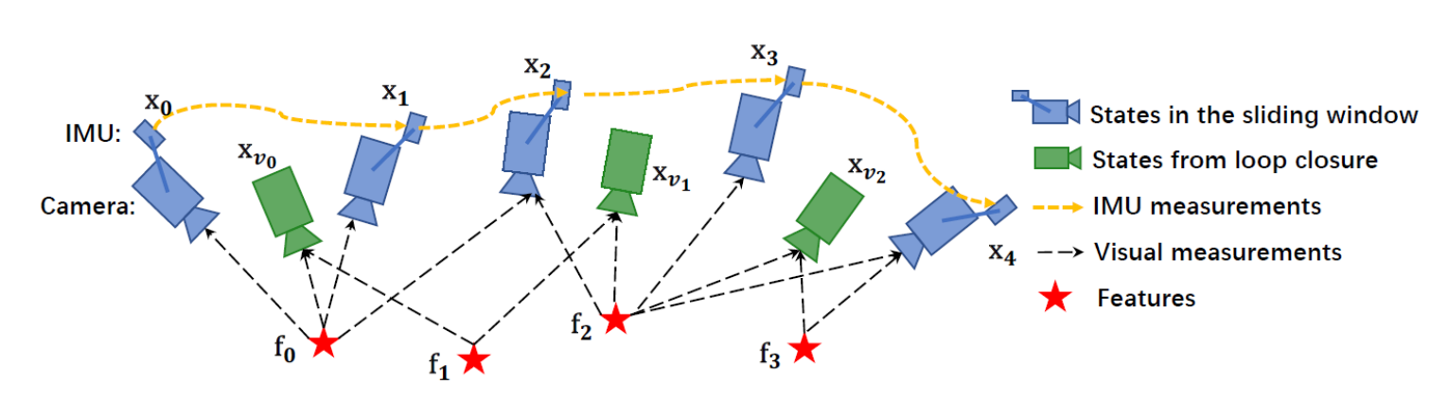
02 总体框架
VINS----后端非线性优化
优化变量：Ｘ={滑窗内每帧的状态、Ｃam-IMU外参、滑窗内3D点逆深度}
整体目标函数：min{回环约束＋IMU预积分的帧间约束+视觉的重投影误差}
Ｘ
Notes:
后端优化部分
VINS算法的核心。采用滑动窗口加优化的框架，视觉约束、IMU约束与闭环约束共同构建目标函数来进行优化，求解滑窗内所有帧的 PVQ、bias 等。
边缘化：保持滑动窗口的大小，控制运算量，当有新帧进来时，根据次新帧是否为关键帧去掉最老帧或次新帧。

Slide 14
03 总结

Slide 15
03 总结与评价
VINS-Mono前端使用IMU预积分与视觉信息融合，后端通过采用滑动窗口与优化框架实现视觉与IMU的紧耦合，并且具备自动初始化，在线外参标定，重定位，闭环检测，以及全局位姿图优化功能，算是一套完整的SLAM系统。
在当前开源的VIO算法中精度较好，能够在室内复杂环境和室外复杂且大尺度环境下稳定工作。
Notes:
根据论文中实验结果来看，该算法能够在室内复杂环境和室外复杂且大尺度环境下稳定工作。

Slide 16
谢 谢
Notes:
谢谢大家，这一小节到此就结束了。

